Slide 1
Portfolio
이미지 및 동영상 사람 얼굴 인식 | 정 성 원

Slide 2
목차
개요
데이터 분석
딥러닝
프로그램
결론
전체 코드 https://github.com/Jeong-Seongwon/portfolio/tree/main/celeba

Slide 3
개요
프로젝트 목표
개발 환경

Slide 4
프로젝트 목표
CelebA 데이터 셋을 활용한 딥러닝 모델 생성
이미지 및 동영상 사람 얼굴 인식 프로그램
딥러닝 모델을 활용해서 사람의 정보 예측

Slide 5
개발 환경
Spyder
python
numpy
tensorflow
OpenCV, PIL
tkinter

Slide 6
프로젝트에서 사용한 언어, 기술들
Numpy - 이미지를 배열로 변환 및 전처리
Tensorflow – 데이터 증강, 모델 딥러닝
Tkinter - GUI 프로그램 작성
OpenCV – 이미지데이터 불러오기 및 전처리
Pillow – 이미지를 tkinter에 표시하도록 변환

Slide 7
데이터 분석
데이터
데이터 전처리

Slide 8
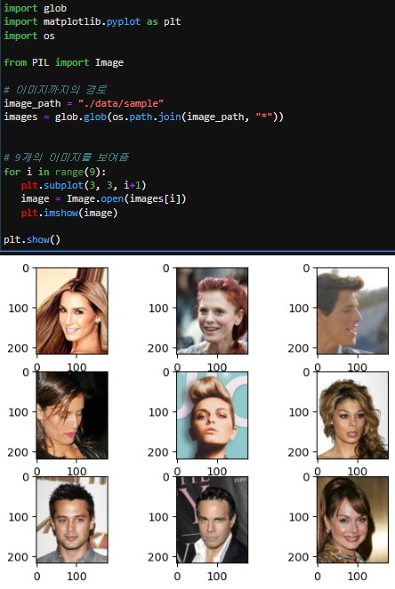
데이터
CelebA 데이터 셋의 샘플 2000개 데이터 활용
샘플 데이터 9개 확인

Slide 9
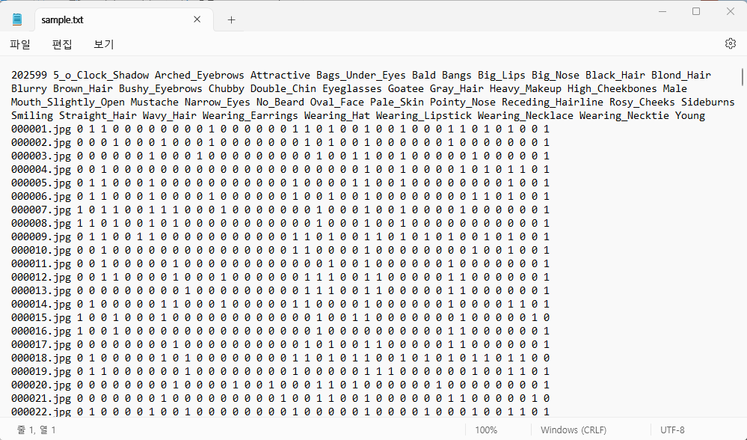
데이터 전처리
각 특성 별 해당하면 1 아니면 0으로 특성 데이터 변환
이미지 데이터 정규화
256*256사이즈, RGB형식 변환
이미지를 최대 20도까지 무작위로 회전시켜 데이터 증강

Slide 10
딥 러닝
CNN 모델 설계
모델 구성 분석
학습 정확도 평가

Slide 11
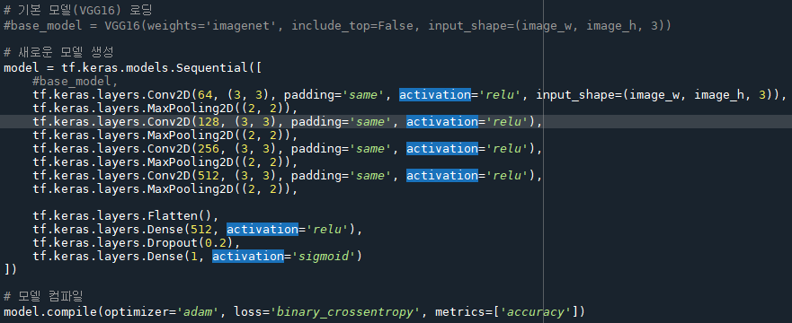
CNN 모델 설계
VGG16 모델로 구성하려 했으나 학습이 제대로 되지 않음
CNN 모델 다시 설계함

Slide 12
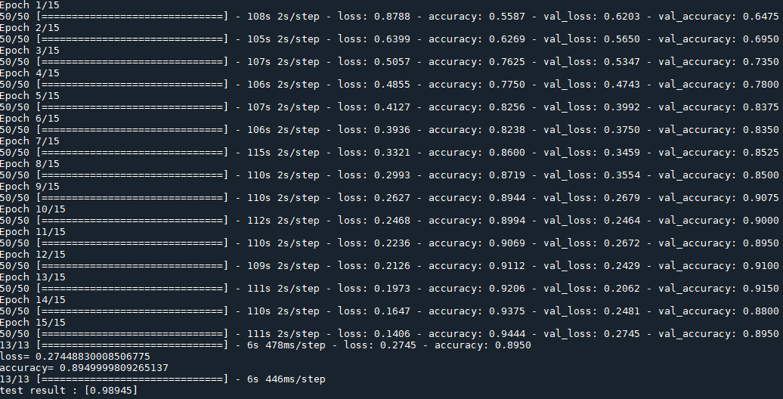
학습 정확도 평가
손실 : 0.2744
정확도 : 0.8949
학습 정확도가 아쉬움

Slide 13
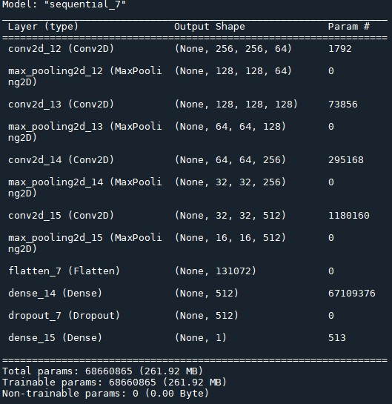
모델 구성 분석
이 모델은 입력층, 합성곱층, 풀링층, 평탄화층, 완전 연결층, 드롭아웃층, 출력층으로 구성
총 68,660,865개 파라미터
3x3 필터로 합성곱, 2x2 맥스풀링
드롭아웃으로 과적합 방지

Slide 14
프로그램
이미지 및 동영상 재생 프로그램
사람 얼굴 인식해서 표시
딥러닝 모델을 사용해서 정보 예측

Slide 15
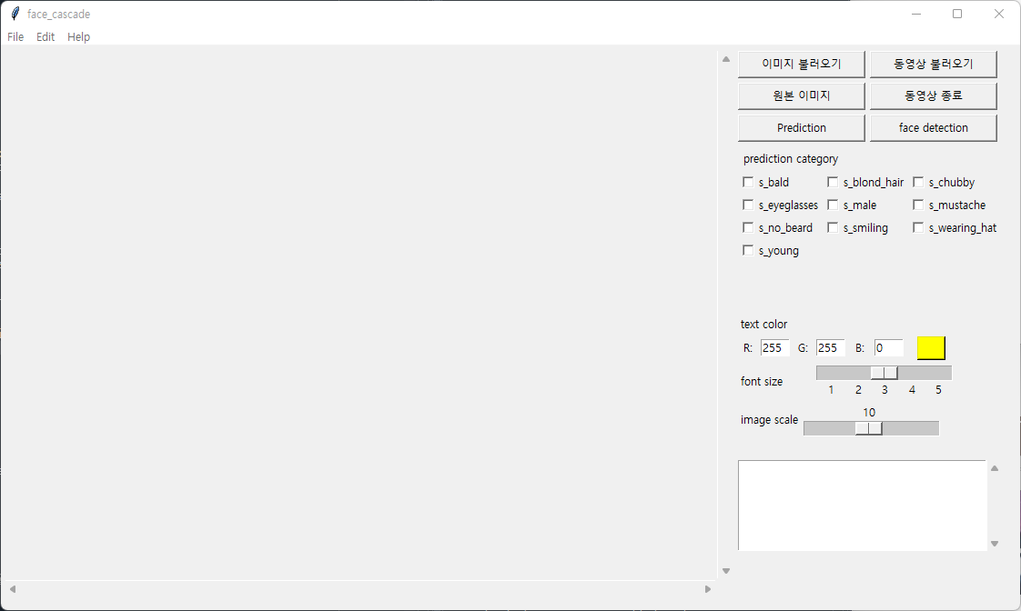
이미지 및 동영상 재생 프로그램
이미지, 동영상 불러오기
동영상 플레이 중 클릭 시 일시정지 구현
Face detection 기능 활성화 시 동영상에서 얼굴 표시
Prediction category 선택 후 prediction 얼굴 정보 예측
전체 코드 https://github.com/Jeong-Seongwon/portfolio/tree/main/celeba

Slide 16
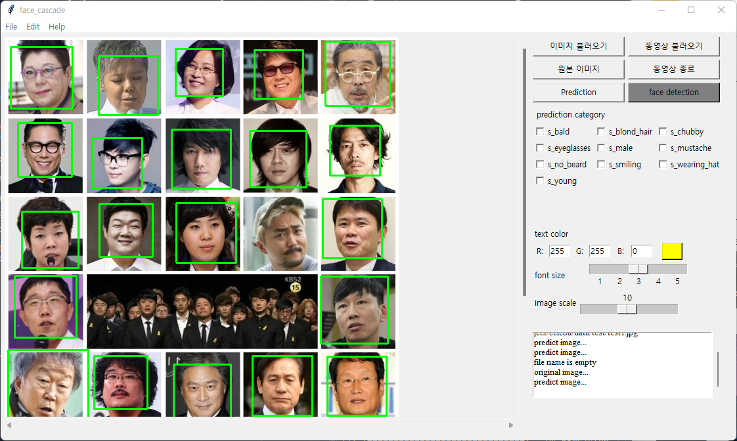
사람 얼굴 인식해서 표시 - 이미지
전체 코드 https://github.com/Jeong-Seongwon/portfolio/tree/main/celeba

Slide 17
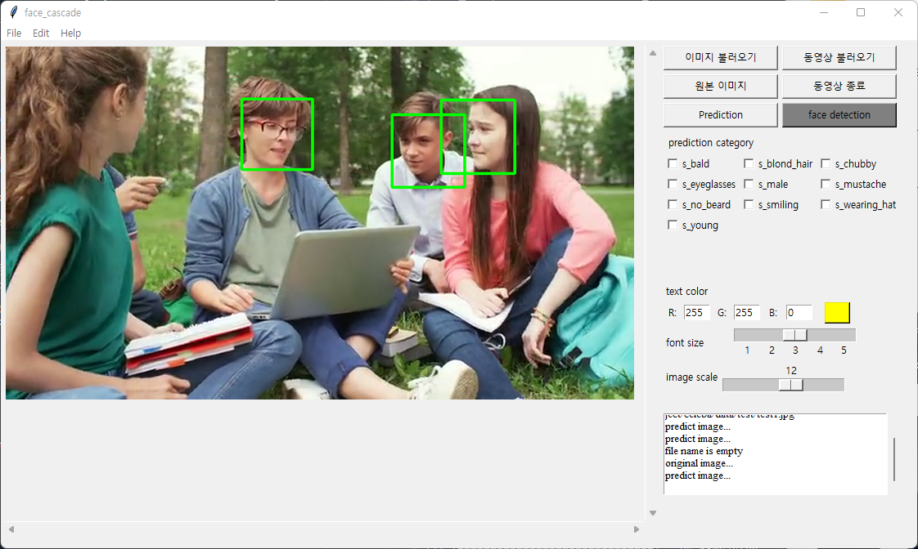
사람 얼굴 인식해서 표시 - 동영상
전체 코드 https://github.com/Jeong-Seongwon/portfolio/tree/main/celeba

Slide 18
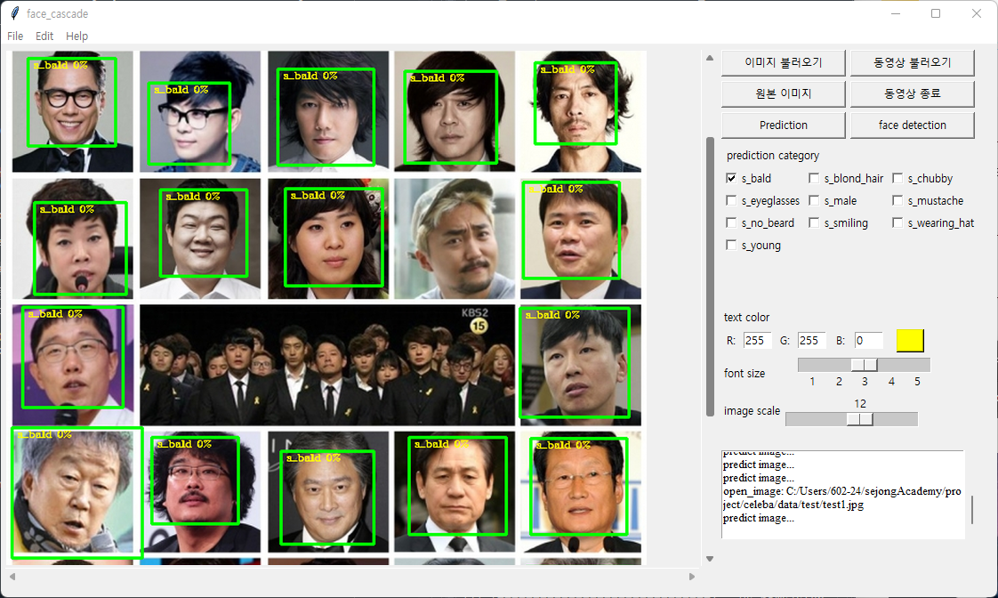
딥러닝 모델을 사용해서 정보 예측
전체 코드 https://github.com/Jeong-Seongwon/portfolio/tree/main/celeba

Slide 19
결론
학습된 모델의 정확도가 아쉬운 성능을 보임
딥러닝 시 소용되는 시간이 너무 커서 샘플데이터만 이용함으로써 데이터 양 부족으로 보임
앞으로 모델을 최적화하거나 GPU나 TPU 병렬처리하여 최적화해서 성능 개선

